Slide 1



БЫТОВЫЕ КОНДИЦИОНЕРЫ ‘15
SMART INVERTER model ‘16

Slide 2
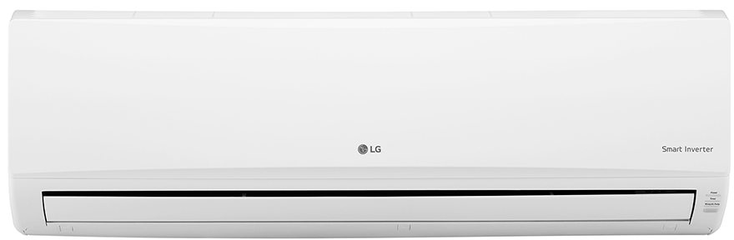
SMART INVERTER – модель 2016 года. Оптимальное соотношение цены и качества. Уникальные свойства по защите от агрессивной окружающей среды
SMART INVERTER
2015. LG Electronics RUS. Все права защищены
Информация, технические характеристики и изображения изделий могут быть изменены LG Electronics без предварительного уведомления

Slide 3
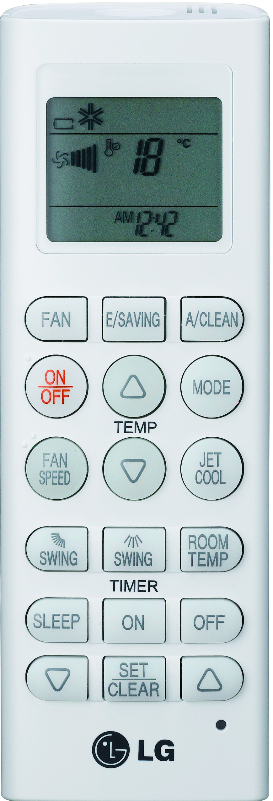

Slide 4

Практически бесшумный
19 дБ
SMART INVERTER
2015. LG Electronics RUS. Все права защищены
Информация, технические характеристики и изображения изделий могут быть изменены LG Electronics без предварительного уведомления

Slide 5
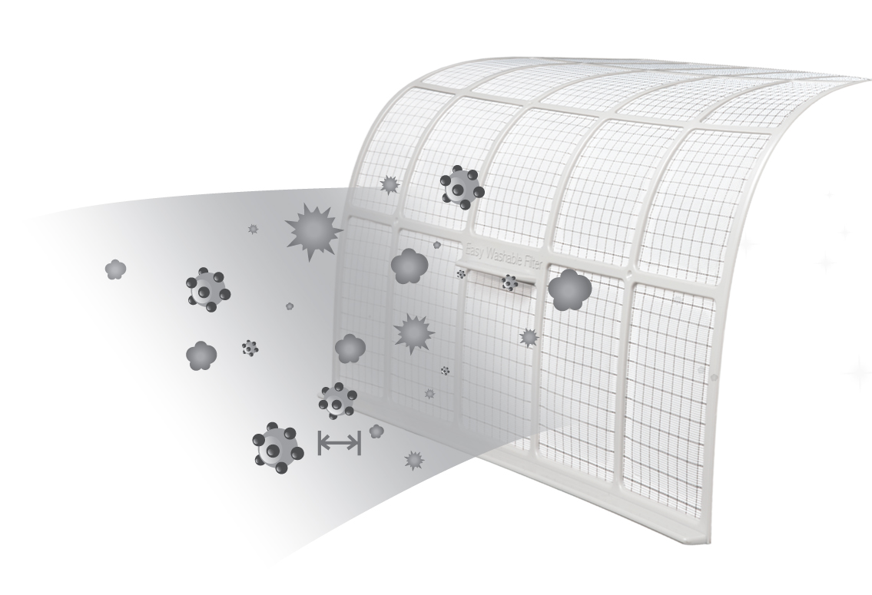

Antibacteria
Новый антибактериальный фильтр защищает от мельчайших частиц пыли и бактерий
10 нм
SMART INVERTER
2015. LG Electronics RUS. Все права защищены
Информация, технические характеристики и изображения изделий могут быть изменены LG Electronics без предварительного уведомления

Slide 6
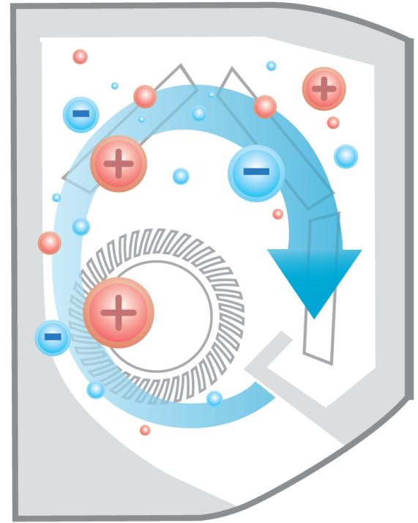
Auto Cleaning
Функция автоматической очистки позволяет «просушить» теплообменник и избежать появления остаточной влаги
SMART INVERTER
2015. LG Electronics RUS. Все права защищены
Информация, технические характеристики и изображения изделий могут быть изменены LG Electronics без предварительного уведомления
Notes:
Случай про женщину с кровью из кондиционера

Slide 7
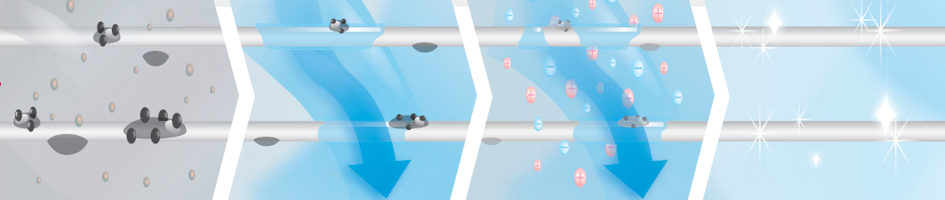


Эффективная защита от возникновения плесени, грибков и бактерий
SMART INVERTER
2015. LG Electronics RUS. Все права защищены
Информация, технические характеристики и изображения изделий могут быть изменены LG Electronics без предварительного уведомления
Notes:
Случай про женщину с кровью из кондиционера

Slide 8
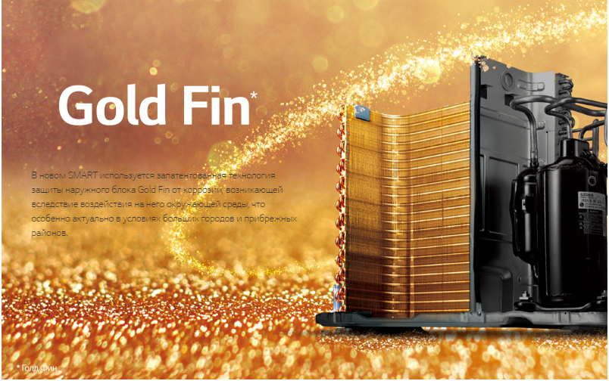
Эффективная защита от агрессивной окружающей среды. Новое поколение привычной для LG технологии GOLD FIN.
SMART INVERTER
2015. LG Electronics RUS. Все права защищены
Информация, технические характеристики и изображения изделий могут быть изменены LG Electronics без предварительного уведомления
Notes:
Случай про женщину с кровью из кондиционера

Slide 9
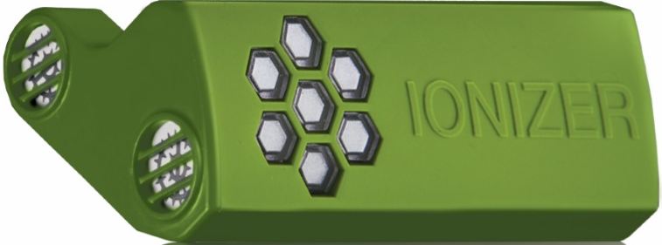
Ionizer Plus
Встроенный ионизатор значительно улучшает сон человека и благоприятно влияет на его самочувствие.
LG Ionizer Plus генерирует 3.000.000 ионов
SMART INVERTER
2015. LG Electronics RUS. Все права защищены
Информация, технические характеристики и изображения изделий могут быть изменены LG Electronics без предварительного уведомления

Slide 10
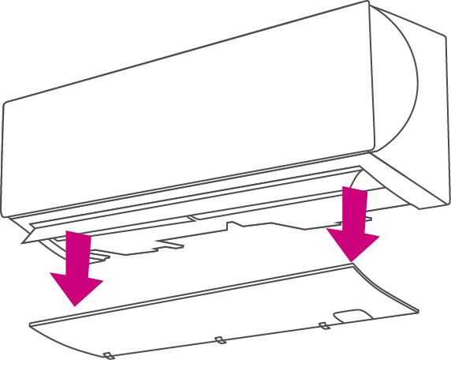
Мы изобрели монтаж заново
Использование запатентованных конструкций при установке кондиционера сделало монтажников счастливее ☺
SMART INVERTER
2015. LG Electronics RUS. Все права защищены
Информация, технические характеристики и изображения изделий могут быть изменены LG Electronics без предварительного уведомления

Slide 11

Габаритные размеры
265
756

Slide 12
Характеристики
LG SMART INVERTER | S09PMG | S12PMG
Мощность (кВт) | 2,50 / 2.64 | 3.50 / 3.60
EER | COP | 3,21 / 3,41 | 3.21 / 3.71
Класс энергоэфф. | A | A
Уровень шума (дБ) | 19/25/33/39 | 19/25/33/39
Тип системы | Inverter V
Тип фильтров | Antibacteria, Ionizer Plus, Auto Cleaning
Производство | КНР

Slide 13
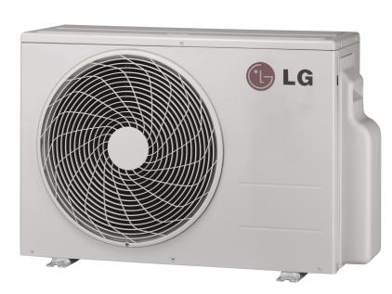
Характеристики
Классический дизайн
Высокая энергоэффективность
Практически бесшумный – 19 дБ в ночном режиме
Инверторная технология
Защита от агрессивных наружных сред
Эффективная система очистки воздуха
Быстрый и технологичный монтаж
Энергоэффективность класса А
Отличное сочетание технологий и цены

Slide 14



